Slide 1
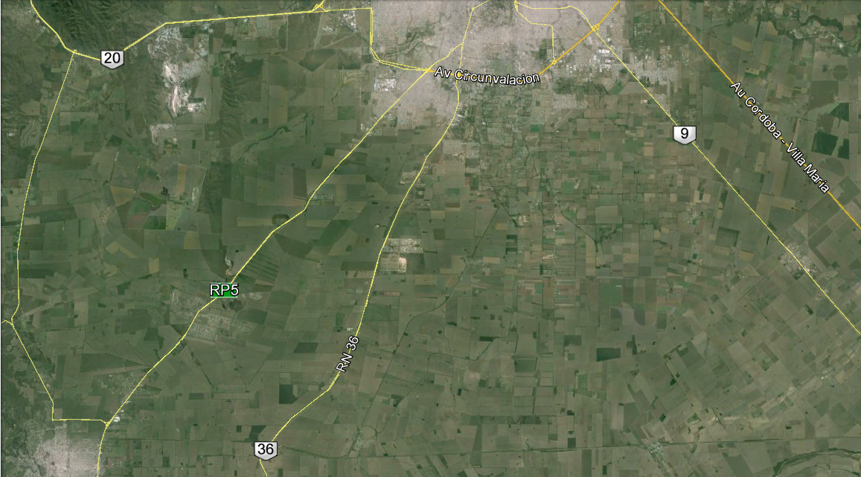

Universidad Nacional de Córdoba
Facultad de Ciencias Exactas, Físicas y Naturales
ANÁLISIS DE LOS RIESGOS Y EVALUACIÓN DE LOS PUESTOS DE TRABAJO.
Autor: Ing. Federico A. Baruzzi
Córdoba, año 2015.
Higiene y Seguridad en el Trabajo

Slide 2
ANÁLISIS DE LOS RIESGOS Y EVALUACIÓN DE LOS PUESTOS DE TRABAJO
Universidad Nacional de Córdoba
Facultad de Ciencias Exactas, Físicas y Naturales
Descripción de los puestos de trabajo, identificación de peligros y evaluación de riesgos
Introducción
Descripción de la metodología empleada
Método (NTP 330 del MTAS y INSHT)
Identificación de los puestos
Relevamiento de los peligros
Jerarquización de los riesgos (matrices y mapa general)

Slide 3
ANÁLISIS DE LOS RIESGOS Y EVALUACIÓN DE LOS PUESTOS DE TRABAJO
Universidad Nacional de Córdoba
Facultad de Ciencias Exactas, Físicas y Naturales
Descripción de los puestos de trabajo, identificación de peligros y evaluación de riesgos
Introducción
Peligro: Fuente o situación con potencial para producir daños en términos de lesión a personas, enfermedad ocupacional, daños a la propiedad, al medio ambiente, o una combinación de éstos.
Riesgo: Combinación entre la probabilidad de que ocurra un determinado evento peligroso y la magnitud de sus consecuencias.

Slide 4
ANÁLISIS DE LOS RIESGOS Y EVALUACIÓN DE LOS PUESTOS DE TRABAJO
Universidad Nacional de Córdoba
Facultad de Ciencias Exactas, Físicas y Naturales
Descripción de los puestos de trabajo, identificación de peligros y evaluación de riesgos
Descripción de la metodología empleada
Método (NTP 330 del MTAS y INSHT)
Identificación de los puestos
Relevamiento de los peligros
Jerarquización de los riesgos (matrices y mapa general)

Slide 5
ANÁLISIS DE LOS RIESGOS Y EVALUACIÓN DE LOS PUESTOS DE TRABAJO
Universidad Nacional de Córdoba
Facultad de Ciencias Exactas, Físicas y Naturales
Descripción de los puestos de trabajo, identificación de peligros y evaluación de riesgos
Descripción de la metodología empleada
Método (NTP 330 del MTAS y INSHT)
NR = NC x NE x ND o bien NR = NC x NP

Slide 6
ANÁLISIS DE LOS RIESGOS Y EVALUACIÓN DE LOS PUESTOS DE TRABAJO
Universidad Nacional de Córdoba
Facultad de Ciencias Exactas, Físicas y Naturales
Descripción de los puestos de trabajo, identificación de peligros y evaluación de riesgos
Descripción de la metodología empleada
Método (NTP 330 del MTAS y INSHT)
NR = NC x NE x ND

Slide 7
ANÁLISIS DE LOS RIESGOS Y EVALUACIÓN DE LOS PUESTOS DE TRABAJO
Universidad Nacional de Córdoba
Facultad de Ciencias Exactas, Físicas y Naturales
Descripción de los puestos de trabajo, identificación de peligros y evaluación de riesgos
Descripción de la metodología empleada
Método (NTP 330 del MTAS y INSHT)
NR = NC x NE x ND
Podemos ahora definir: NP = NE x ND, por lo tanto NR = NC x NE x ND o bien NR = NC x NP

Slide 8
ANÁLISIS DE LOS RIESGOS Y EVALUACIÓN DE LOS PUESTOS DE TRABAJO
Universidad Tecnológica Nacional
Regional Córdoba
Descripción de los puestos de trabajo, identificación de peligros y evaluación de riesgos
Descripción de la metodología empleada
Método (NTP 330 del MTAS y INSHT)
NR = NC x NE x ND o bien NR = NC x NP

Slide 9
ANÁLISIS DE LOS RIESGOS Y EVALUACIÓN DE LOS PUESTOS DE TRABAJO
Universidad Nacional de Córdoba
Facultad de Ciencias Exactas, Físicas y Naturales
Descripción de los puestos de trabajo, identificación de peligros y evaluación de riesgos
Descripción de la metodología empleada
Identificación de los puestos
Puestos en las distintas tareas
Parámetros considerados para cada puesto
Relevamiento de los peligros
Físicos
Ergonómicos
Biológicos
Químicos

Slide 10
ANÁLISIS DE LOS RIESGOS Y EVALUACIÓN DE LOS PUESTOS DE TRABAJO
Universidad Nacional de Córdoba
Facultad de Ciencias Exactas, Físicas y Naturales
1) EJEMPLO DE PUESTOS DE TRABAJO EN OBRA VIAL
1_Maquinista de motoniveladora
2_Maquinista de pala cargadora
3_Chofer camión volcador
4_Chofer camión regador
5_Maquinista de compactador autopropulsado pata de cabra
6_Maquinista de compactador autopropulsado liso y neumático
7_Tractorista
8_Ayudantes de maquinistas
9_Ayudante de topografía
10_Ayudante de laboratorio
11_Representante técnico
12_Capataz
13_Topógrafo
14_Laboratorista
15_Maquinista de terminadora
16_Chofer camión regador de emulsiones asfálticas
17_Maquinista de compactador autopropulsado liso
18_Maquinista de compactador autopropulsado neumático
19_Ayudantes de asfalto
20_Banderillero

Slide 11
ANÁLISIS DE LOS RIESGOS Y EVALUACIÓN DE LOS PUESTOS DE TRABAJO
Universidad Nacional de Córdoba
Facultad de Ciencias Exactas, Físicas y Naturales
2) Parámetros considerados para cada puesto
Nombre del puesto
Ubicación
Área a la que pertenece
Supervisor
Cantidad de personas y sexo
Máquinas y herramientas utilizadas
Elementos de protección (EPC y EPP)
Condiciones ambientales
Conocimientos y habilidades necesarias
Tareas específicas
Tareas eventuales

Slide 12
ANÁLISIS DE LOS RIESGOS Y EVALUACIÓN DE LOS PUESTOS DE TRABAJO
Universidad Nacional de Córdoba
Facultad de Ciencias Exactas, Físicas y Naturales
FÍSICOS
1) Carga térmica
2) Quemaduras
3) Ruido
4) Vibraciones
5) Incendio
6) Ventilación inadecuada
7) Contacto eléctrico
8) Golpes por caída de objetos
9) Golpe/choque contra objetos (móviles o inmóviles)
10) Golpes/penetración por herramientas
11) Proyección de partículas
12) Polvo en suspensión
13) Atrapamientos por partes móviles
14) Caídas a igual nivel
15)Caídas a distinto nivel
16) Accidente vial (vuelco de la máquina)
17) Accidente vial (colisiones contra otros vehículos)

Slide 13
ANÁLISIS DE LOS RIESGOS Y EVALUACIÓN DE LOS PUESTOS DE TRABAJO
Universidad Nacional de Córdoba
Facultad de Ciencias Exactas, Físicas y Naturales
ERGONÓMICOS
18) Levantamiento de cargas
19) Posturas inadecuadas
BIOLÓGICOS
20) Agentes biológicos (virus, bacterias)
21) Agentes biológicos (mordeduras de animales, picaduras de insectos)
QUÍMICOS
22) Inhalación de sustancias tóxicas
23) Ingesta de sustancias tóxicas
24) Contacto con sustancias tóxicas

Slide 14
ANÁLISIS DE LOS RIESGOS Y EVALUACIÓN DE LOS PUESTOS DE TRABAJO
Universidad Nacional de Córdoba
Facultad de Ciencias Exactas, Físicas y Naturales
Descripción de los puestos de trabajo, identificación de peligros y evaluación de riesgos
Descripción de la metodología empleada
Identificación de los puestos
Jerarquización mediante matrices y el mapa de riesgos general

Slide 15


Slide 16
ANÁLISIS DE LOS RIESGOS Y EVALUACIÓN DE LOS PUESTOS DE TRABAJO
Universidad Nacional de Córdoba
Facultad de Ciencias Exactas, Físicas y Naturales
Descripción de los puestos de trabajo, identificación de peligros y evaluación de riesgos
Descripción de la metodología empleada
Identificación de los puestos
Jerarquización mediante matrices y el mapa de riesgos general

Slide 18
ANÁLISIS DE LOS RIESGOS Y EVALUACIÓN DE LOS PUESTOS DE TRABAJO
Universidad Nacional de Córdoba
Facultad de Ciencias Exactas, Físicas y Naturales
Tratamiento de los riesgos priorizados
Selección de los NR mas elevados
Propuestas de mejoras. Análisis económico/financiero y cronológico.

